Slide 1

软件工程 Software Engineering
王 婷
浙江工业大学 计算机学院
Notes:
用工程化的思想指导软件项目开发

Slide 2
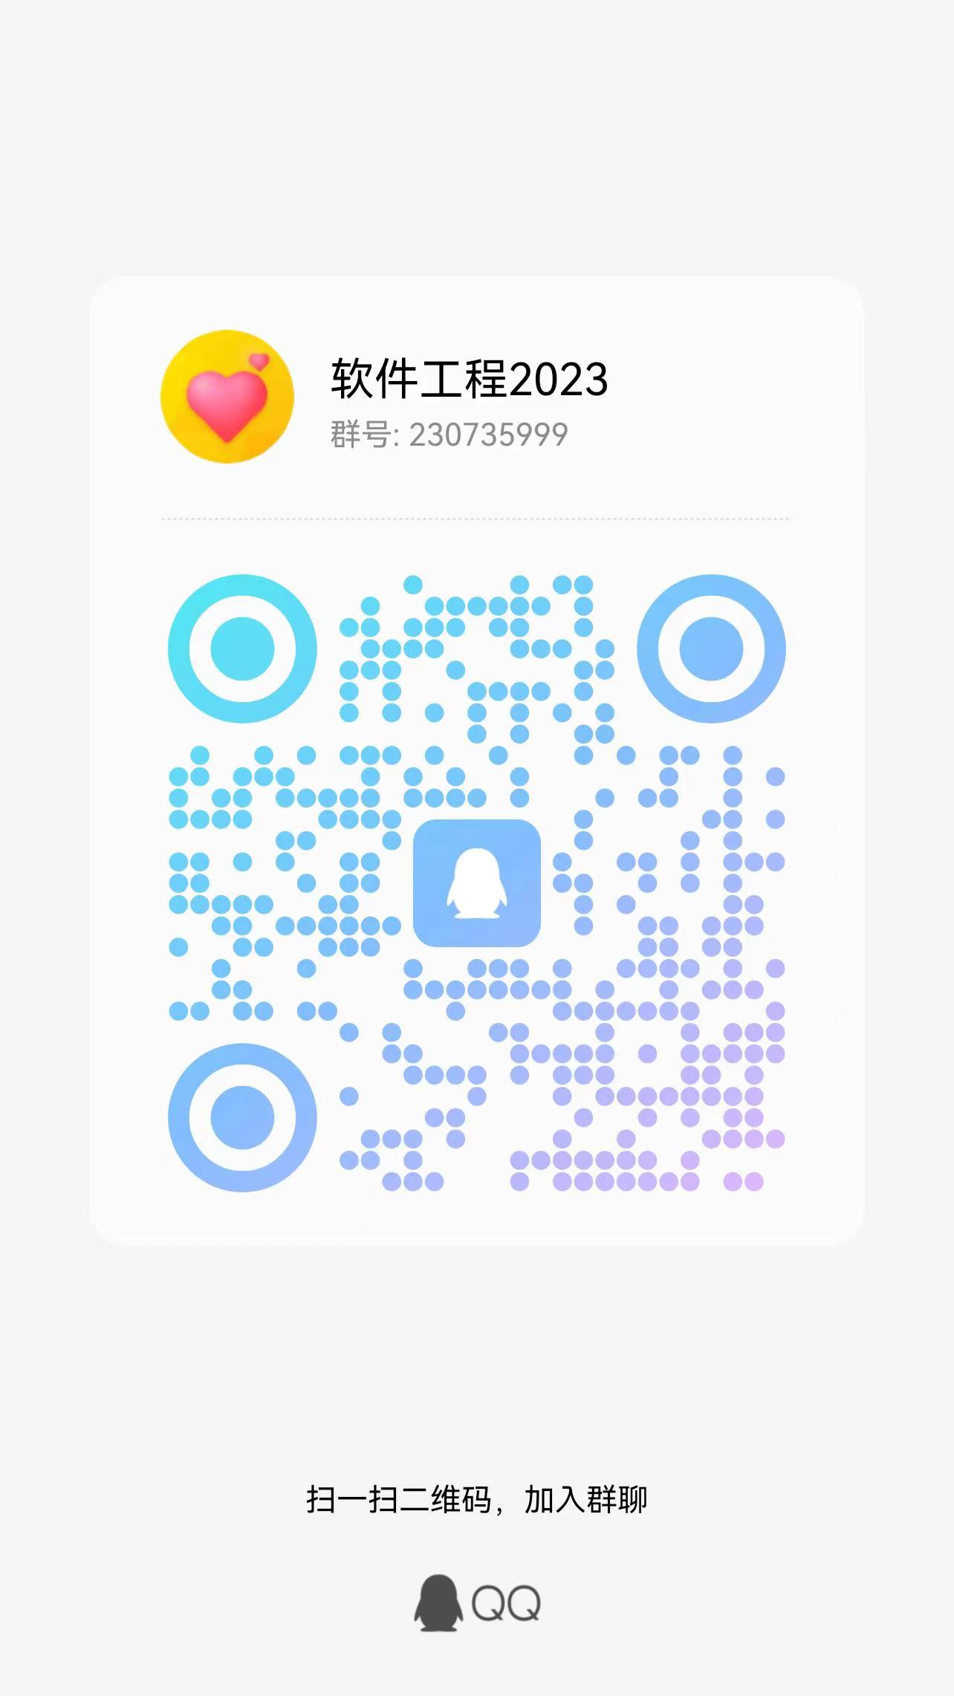
课程交流
课程资料：“超星/学习通”平台
办公室：计算机大楼A202
Email：wangting@zjut.edu.cn

Slide 3

0
共享“小黄Y”
捐赠车子来源，设定唯一编号定期检查，统计
加锁，开展免费租用服务，允许走出校门。
限制借还服务、异地还车
网络版，校园地图指示服务。
校网服务移动端
缺少专人维护
车子使用的情况变差可正常使用自行车数量减少。
同学有意见
两年后，经费所剩无几，原开发、管理的同学退出协会。
校区间分布不均衡没有经费可以用于校区间自行车搬运

Slide 4
0
共享“小黄Y”
共享单车普及，购置单车同学逐渐变少，“小黄Y”服务是否需要继续坚持下去?谁来支付自行车维修的费用?谁来维护这个功能愈见增多的代码呢？
这个学生社团组织维护的代码可以称之为软件吗？
可以称这样的开发和维护工作为一个软件工程项目吗？
它与现在城市共享单车系统会有哪些差别呢？

Slide 5
1.掌握软件工程和软件开发模型的基本概念，并了解软件开发相关技术标准。
2.掌握软件需求分析、设计概念和一般性过程，能够运用这些知识对复杂软件系统进行需求分析、模块划分和详细设计。
3.掌握面向对象的软件项目开发特点以及项目管理方法，增强编程实践、软件测试与维护。
4.掌握UML建模技术，能够在软件工程过程中使用常用建模工具对复杂软件系统进行需求分析和设计。
5.掌握软件工程需求、分析、设计等相关文档的编写。
6.掌握软件过程的管理和质量控制，以及软件项目的计划、可行性分析和成本周期估算等知识。
课程教学目标

Slide 6
课程特点
实践性强、发展迅速
课程安排
本门课程（48学时：32+16）
－－授课、案例分析、讨论
课程设计（16学时）－－自选项目的课程设计
以开发小组为单位进行。 （4-5人一组）
关于考试 （48学时）
笔试：50分
课外作业：20分
课内实验：30分
课程特点与安排

Slide 7

第1讲 软件工程概述
第1章 理解软件工程
第2章 软件工程发展

Slide 8
1
软件危机
2
软件工程
3
软件生命周期
4
软件工程发展
5
软件工程与社会
6
软件团队
7
软件工程师的职业道德

Slide 9
0
软件的发展
思考5个问题：
我们用的是什么类型的计算？
我们需要保存什么类型的信息或数据？
对于需要长期保留的信息，哪些存储方法最合适？
面对复杂的选项或决策，哪些分析方法对我们有帮助？
在进行数据与知识的交流时，有哪些最佳方法？
提示：纵览计算机和软件逐步用于解决这些问题的过程，从大历史观的角度来考虑这5个问题。
软件发展史？（课后阅读《软件工程通史》，在阅读基础上要求总结近20年世界软件发展，以及中国软件发展）

Slide 10
0
软件特性
无形性：逻辑实体，没有物理形态，通过运行表示
智能性：凝聚大量人类脑力劳动
抽象性：逻辑实体的抽象性，开发的抽象性
系统性：有机整体
复杂性：服务于各种行业
可复制性：拷贝
演化性：环境、需求和技术变化

Slide 11
01
软件危机
1.1 软件危机的介绍
在计算机软件的开发和维护过程中所遇到的一系列严重问题。
在工业发达国家计算机系统的发展经历了三个不同的时期，伴随而起的计算机软件的发展也经历了个体化生产、作坊式生产到产业化生产的三段发展模式。

Slide 12
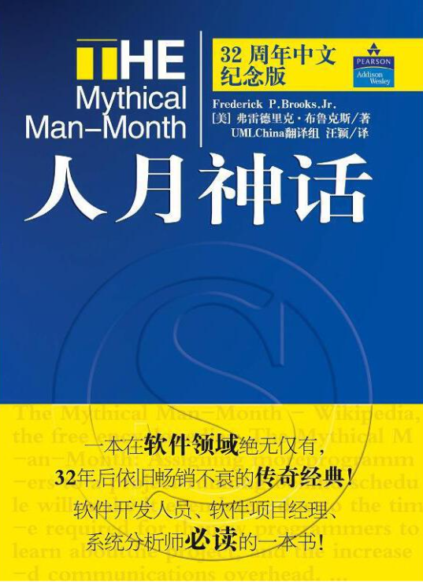
【例子1】美国IBM公司在1963年至1966年开发的IBM360机的操作系统。这一项目花了5000人一年的工作量，最多时有1000人投入开发工作，写出了近100万行源程序。......据统计，这个操作系统每次发行的新版本都是从前一版本中找出1000个程序错误而修正的结果。......
这个项目的负责人F. D. Brooks事后总结了他在组织开发过程中的沉痛教训时说：“......正像一只逃亡的野兽落到泥潭中做垂死的挣扎，越是挣扎，陷得越深，最后无法逃脱灭顶的灾难。......程序设计工作正像这样一个泥潭，......一批批程序员被迫在泥潭中拼命挣扎，......谁也没有料到问题竟会陷入这样的困境......”。IBM360操作系统的历史教训成为软件开发项目的典型事例为人们所记取。
Software
Crisis!
Notes:
60000人·月
复杂的需求，以及当时软件工程水平低下使得OS/360的开发工作陷入了历史以来最可怕的“软件开发泥潭”，诞生了最著名的失败论著----《神秘的人月》

Slide 13
01
软件危机
软件危机的典型表现
1.对软件开发成本和进度的估计常常很不准确
2.用户对“已完成的”软件系统不满意的现象经常发生
3.软件产品质量往往靠不住
4.软件常常是不可维护的

Slide 14
01
软件危机
软件危机的典型表现
6.软件成本在计算机系统总成本中所占的比例逐年上升
7.软件开发生产率提高的速度，远远跟不上计算机应用迅速普及深入的趋势
5.软件通常没有适当的文档资料

Slide 15
01
软件危机
1.2 产生软件危机的原因
与软件本身特点有关
1.
管理和控制软件开发过程相当困难。
2.
软件在运行过程中不会因为使用时间过长而被 “用坏”
3.
规模庞大,复杂性将随着程序规模的增加而呈指数上升

Slide 16
01
软件危机
与软件本身特点有关
4.
5.
在实践过程中或多或少地采用了错误的方法和技术
6.
忽视软件需求分析的重要性，认为软件开发就是写程序并设法使之运行,轻视软件维护等
对用户要求没有完整准确的认识就匆忙着手编写程序

Slide 17
01
软件危机
软件开发与维护的方法不正确有关
1.
只重视程序而忽视软件配置其余成分的糊涂观念。
2.
没有正确全面地理解用户需求， “已完成的 ”软件不完全符合用户的需要。
3.
在软件开发的不同阶段进行修改需要付出的代价是很不相同的

Slide 18
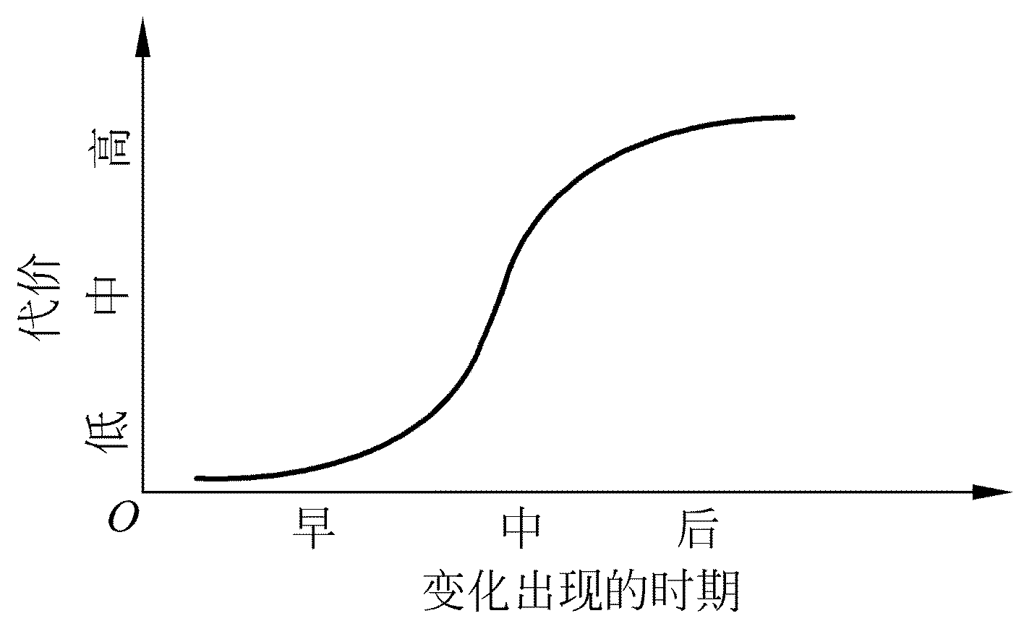
01
软件危机
图1-1.在软件开发的不同阶段进行修改需要付出的代价

Slide 19
01
软件危机
1.3 消除软件危机的途径
应该对计算机软件有一个正确的认识。
充分认识软件开发是各类人员协同配合，共同完成的工程项目。
推广使用在实践中总结出来的开发软件的成功的技术和方法，并且研究探索更好更有效的技术和方法。
应该开发和使用更好的软件工具。

Slide 20
02
软件工程
2.1 软件工程的定义
1968年在第一届NATO会议上曾经给出了软件工程的一个早期定义：“软件工程就是为了经济地获得可靠的且能在实际机器上有效地运行的软件，而建立和使用完善的工程原理。”
1993年IEEE进一步给出了一个更全面更具体的定义：“软件工程是： ①把系统的、规范的、可度量的途径应用于软件开发、运行和维护过程，也就是把工程应用于软件； ②研究①中提到的途径。

Slide 21
02
软件工程
软件工程是指导计算机软件开发和维护的一门工程学科。
采用工程的概念、原理、技术和方法来开发与维护软件，把经过时间考验而证明正确的管理技术和当前能够得到的最好的技术方法结合起来，以经济地开发出高质量的软件并有效地维护它，这就是软件工程。

Slide 22
02
软件工程
软件工程本质特性
2.软件工程的中心课题是控制复杂性
3.软件经常变化
6.必须有效地支持它的用户
4.开发软件的效率非常重要
5.和谐地合作是开发软件的关键
7. 开发者的文化背景与软件应用领域不同
1.软件工程关注于大型程序的构造

Slide 23

02
软件工程
2.2 软件工程的基本原理
1.用分阶段的生命周期计划严格管理
2.坚持进行阶段评审
3.实行严格的产品控制
4.采用现代程序设计技术
5.结果应能清楚地审查
6.开发小组的人员应该少而精
7.承认不断改进软件工程实践的必要性

Slide 24
02
软件工程
2.3 软件工程方法学
1.传统方法学
生命周期方法学或结构化范型
2.面向对象方法学
把数据和行为看成是同等重要的，把数据和对数据的操作紧密地结合起来

Slide 25
02
软件工程
软件工程方法学的3个要素
方法
完成软件开发各项任务的技术方法，回答“怎样做”的问题
工具
为运用方法而提供的自动的或半自动的软件工程支撑环境
过程
为获得高质量软件所需要完成的一系列任务的框架，它规定了完成各项任务的工作步骤

Slide 26
02
软件工程
软件过程：指生产软件产品的一组活动、动作、任务的集合。
活动主要是实现宽泛的目标，动作包含了主要工作制品生产过程中的一系列任务，任务则关注小而明确的目标，能够产生实际的制品。
软件开发
需求定义 | 架构定义 |  | 实现 |  |  | 验收测试
 | 概要 | 详细 | 编码和测试 | 集成 | 产品测试
评审和审核 | 过程定义 | 过程设计 | 过程实现 |  | 资格
SRR | PDR | CDR |  |  | TRR | FCA | PCA | DRR
SRR： FCA： 功能配置审核PDR： PCA： 物理配置审核CDR： DRR： 部署准备评审TRR：
图2-1 概念性软件开发框架

Slide 27
02
软件工程
传统方法学
特点：
把软件生命周期的全过程依次划分为若干个阶段，然后顺序地完成每个阶段的任务。
每个阶段的开始和结束都有严格标准，对于任何两个相邻的阶段而言，前一阶段的结束标准就是后一阶段的开始标准。
在每一个阶段结束之前都必须进行正式严格的技术审查和管理复审。
采用生命周期方法学可以大大提高软件开发的成功率，软件开发的生产率也能明显提高。

Slide 28
02
软件工程
2.面向对象方法学---四个要点
把对象(object)作为融合了数据及在数据上的操作行为的统一的软件构件
把所有对象都划分成类(class)
按照父类与子类的关系，把若干个相关类组成一个层次结构的系统
对象彼此间仅能通过发送消息互相联系。

Slide 29
02
软件工程
面向对象方法学出发点和基本原则：
尽量模拟人类习惯的思维方式，使开发软件的方法与过程尽可能接近人类认识世界、解决问题的方法与过程。
优点：
降低了软件产品的复杂性，提高了软件的可理解性，简化了软件的开发和维护工作。
面向对象方法特有的继承性和多态性，进一步提高了面向对象软件的可重用性。

Slide 30
03
软件生命周期
软件生命周期由3个时期组成
软件定义、软件开发和运行维护(也称为软件维护)
软件定义时期任务：
确定软件开发工程必须完成的总目标；
确定工程的可行性；
导出实现工程目标应该采用的策略及系统必须完成的功能；
估计完成该项工程需要的资源和成本，并且制定工程进度表。

Slide 31
03
软件生命周期
1.问题定义
2.可行性研究
3.需求分析
4.总体设计
软件生命周期每个阶段的基本任务
5.详细设计
6.编码和单元测试
7.综合测试
8.软件维护
软件规模、种类、开发环境及开发时使用的技术方法等因素，影响阶段的划分。

Slide 32
04
软件工程发展
4.1 软件工程发展历程
软件工程已经历四个重要发展阶段
1.第一代软件工程 －－ 传统的软件工程
2.第二代软件工程 －－ 对象工程
3.第三代软件工程 －－ 过程工程
4.第四代软件工程 －－ 构件工程

Slide 33
04
软件工程发展
软件工程已经历四个重要发展阶段
1.第一代软件工程 －－ 传统的软件工程
2.第二代软件工程 －－ 对象工程
3.第三代软件工程 －－ 过程工程
4.第四代软件工程 －－ 构件工程
60年代末到70年代为了克服“软件危机” (Software crisis)提出“软件工程”的名词, 将软件开发纳入工程化的轨道，基本形成软件工程的概念、框架、技术和方法，称为传统的软件工程。

Slide 34
04
软件工程发展
软件工程已经历四个重要发展阶段
1.第一代软件工程 －－ 传统的软件工程
2.第二代软件工程 －－ 对象工程
3.第三代软件工程 －－ 过程工程
4.第四代软件工程 －－ 构件工程
80年代中到90年代，面向对象的方法与技术得到发展，研究的重点转移到面向对象的分析与设计，演化为一种完整的软件开发方法和系统的技术体系，称为对象工程。

Slide 35
04
软件工程发展
软件工程已经历四个重要发展阶段
1.第一代软件工程 －－ 传统的软件工程
2.第二代软件工程 －－ 对象工程
3.第三代软件工程 －－ 过程工程
4.第四代软件工程 －－ 构件工程
20世纪80年代中开始，人们在软件开发的实践过程中认识到：提高软件生产率，保证软件质量的关键是“软件过程”，是软件开发和维护中的管理和支持能力，逐步形成软件过程工程。

Slide 36
04
软件工程发展
软件工程已经历四个重要发展阶段
1.第一代软件工程 －－ 传统的软件工程
2.第二代软件工程 －－ 对象工程
3.第三代软件工程 －－ 过程工程
4.第四代软件工程 －－ 构件工程
20世纪90年代起，基于构件(Component)的开发方法取得重要进展，软件系统的开发可通过使用现成的可复用构件组装完成，而无需从头开始构造，以此达到提高效率和质量，降低成本的目的。

Slide 37
04
软件工程发展
4.2 软件工程中新技术的影响
新技术的新特点使得软件工程也产生了变化
1.云计算与软件工程
2.大数据与软件工程
3.移动应用与软件工程

Slide 38
04
软件工程发展
云计算技术的发展对于软件开发影响越来越大
1.云计算对开发模式的影响
2.云计算对开发工具的影响
3.云计算对开发者的影响
4.云计算对软件测试的影响

Slide 39
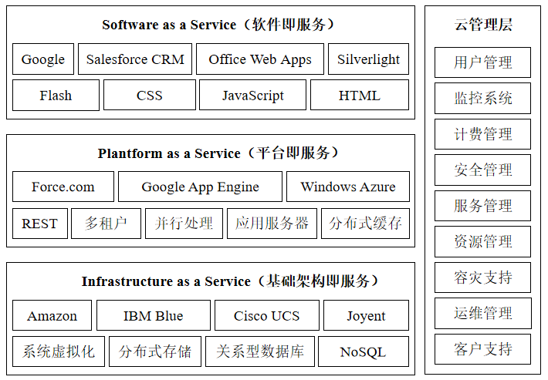
04
软件工程发展
图4-1 云计算框架

Slide 40
04
软件工程发展
软件工程中的大数据是由众多软件开发和使用过程中的工具自然产生和记录的软件演化及参与者活动的日志，散布在互联网的软件仓库、软件公司以及个体的各种环境中。
1.软件项目样本多
2.产生的日志数据种类和格式多（结构化数据和非结构化数据）
3.总体规模巨大且时刻变化。
软件工程中的大数据具有的主要特点：

Slide 41
04
软件工程发展
移动应用本质上仍是软件，同样存在围绕软件生命周期的各项软件工程任务。与传统的桌面软件相比，除了新的开发框架和平台以外，移动应用的开发还具有以下特点。
1.需求工程
2.软件重用
3.能耗

Slide 42
04
软件工程发展
4.3 软件工程未来发展
软件的本质是演化性和构造性，软件开发将伴随计算机技术的发展而进步。软件工程的未来发展主要趋势
1.全球化软件协作交付
2.开放性计算被广泛应用
3.智能化的软件开发方法

Slide 43
05
软工与社会
5.1 计算机安全
软件工程本身是一项宏大的工程，旨在为人类发展提供便捷与革新；
但构建软件系统的同时却容易因为设计的疏忽引发巨大的安全问题。

Slide 44
05
软工与社会
计算机安全问题与措施
1.系统安全设计和运行
2.系统安全管理
3.应用加密技术
4.授权与访问控制
5.计算机病毒
1.提供具有更全面、更可靠安全保障的系统。
2.制定更全面的专业标准。
3.加强计算机和软件相关领域的伦理学和价值观教育。
4.培养更有学识、更富责任心的人员，包括软件设计师、程序员、系统管理员等。

Slide 45
05
软工与社会
5.2 软件工程与法律
法律是建立于人与人、人与社会、人与自然的社会秩序。人们在享受着信息时代便利的同时，许多新生的法律问题也开始进入人们的视野。

Slide 46
05
软工与社会
5.2 软件工程与法律
软件开发合同：
软件开发合同比一般的合同更为复杂，其可能涉及多种编程语言和开发工具等相应的专业问题，是客户与企业之间最重要的一份文件。
信息时代下的民法典:
信息时代通过互联网进行交易，为应对这一时代变化，民法典对于电子合同的特殊规则进行了规范。
知识产权：
计算机软件可通过软件著作权和软件专利保护其应有权利，其中软件著作权保护代码不被抄袭，软件专利保护方法不被盗用。

Slide 47
05
软工与社会
5.3 软件工程与道德
由于软件的复杂性和不可靠性产生了新的不确定性，那些控制着复杂系统的人以及设计和生产这些系统的人因此要面对该不确定性带来的一系列道德选择问题。
1.用户的道德问题。
2.软件开发者的道德问题。

Slide 48
05
软工与社会
5.4 软件工程与经济
1.软件产业对经济发展的影响
2.软件对人类经济生活的影响

Slide 49
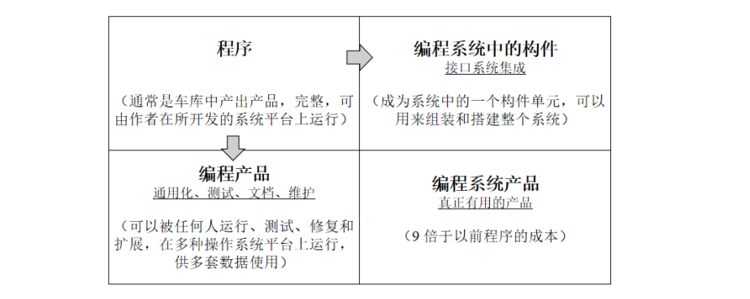
06
软件团队
如何从一个程序演化为一个有用的产品
图6-1 编程系统产品的演进《人月神话》

Slide 50
06
软件团队
软件开发小组的组织结构取决于组织的管理风格、组里的人员数目及他们的技术水平和软件项目需要解决问题的难易程度。
Mantei给出了考虑采用何种软件工程小组的结构时应该考虑的项目相关的7个问题。 ①项目待解决问题的困难程度。 ②项目要产生的程序的规模，以代码行或者功能点来衡量。 ③小组成员需要一起工作的时间（小组生命期）。 ④需要解决的问题能够被模块化的程度。 ⑤待建造系统所要求的质量和可靠性。 ⑥交付日期的严格程度。 ⑦项目所需要的社交性（通信）的程度。

Slide 51
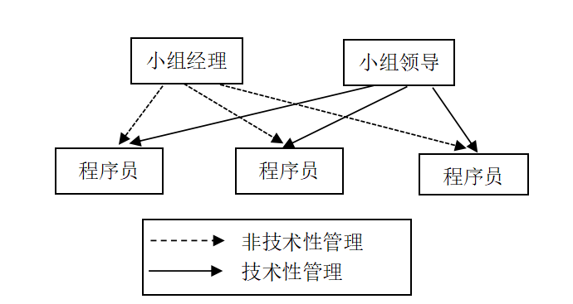
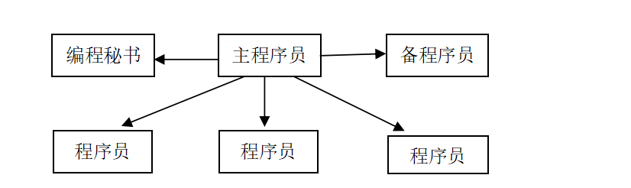
06
软件团队
（1）民主小组
（2）主程序员小组
（3）现代程序员组
（4）同步—稳定小组
（5）敏捷过程小组
（6）开源编程小组
图6-2 现代程序员的小组组织结构
图6-1 主程序员小组组织结构

Slide 52
07
软件工程师职业道德
软件工程师应履行其实践承诺，使软件的需求分析、规格说明、设计、开发、测试和维护成为一项有益和受人尊敬的职业。 （1）公众——软件工程师应当始终如一地以符合公众利益为目标。 （2）客户和雇主——在保持与公众利益一致的原则下，软件工程师应满足客户和雇主的最高利益。 （3）产品——软件工程师应当确保他们的产品和相关的改进符合可能达到的最高专业标准。 （4）判断——软件工程师在进行相关的专业判断时，应该坚持正直、诚实和独立的原则。 （5）管理——软件工程的管理和领导人员在软件开发和维护的过程中，应自觉遵守、应用并推动合乎道德规范的管理方法。 （6）专业——软件工程师应当自觉推动本行业所提倡的诚实、正直的道德规范，并自觉维护本行业的声誉，使软件行业更好地为公众利益所服务。 （7）同僚——软件工程师对其同僚应持平等互助和支持的态度。 （8）自身——软件工程师应终生不断地学习和实践其专业知识，并在学习和实践的过程中不断提高自身的道德规范素养。

Slide 53
小结
1.了解软件的发展
2.理解软件的特性
3.理解软件工程定义和影响软件工程发展的因素
4.认识软件工程学科
5.掌握典型的软件团队组织结构。
6.了解软件工程师的职业道德。

Slide 54
作业与思考
作业：
1.简述近20年软件发展趋势和重大事件，分国内和国外描述。
2.总结软件特性有哪些。
3.比较传统软件工程和面向对象软件工程的区别。
思考：
1.思考 “共享小黄Y”提出的后续问题。
5.收集资料，思考软件工程与经济、软件工程与道德关系，并请举例说明。

